Slide 1
Movie Clip
영화로 가는 지름길
1254443 이상화
1251133 윤수한

Slide 2

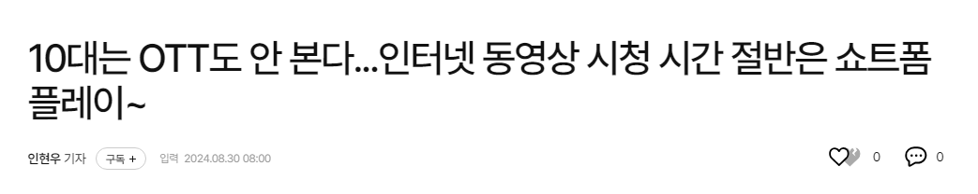
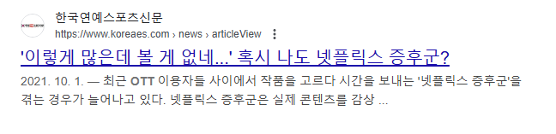
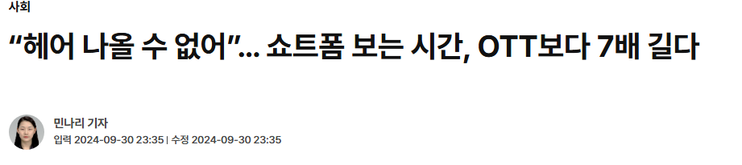
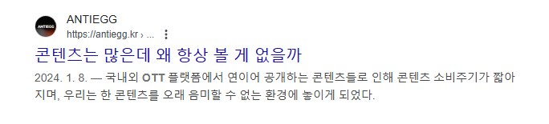
문제정의
문제정의
해결방안
문제점
방법론
DQN
역전파
기능설명
결론
개선점

Slide 3
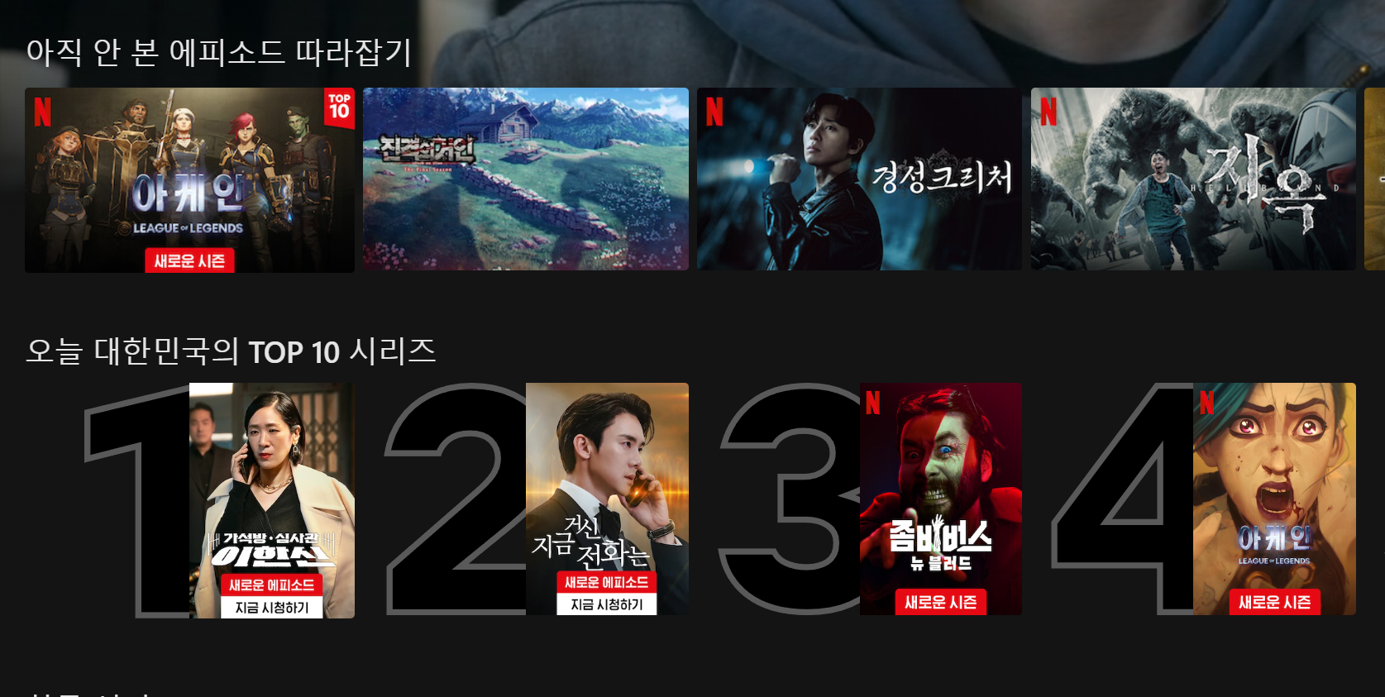


해결방안
문제정의
해결방안
문제점
방법론
DQN
역전파
기능설명
결론
개선점
OTT의 문제점
영화의 숏츠화
1. 제공하는 정보가 적음
2. 흥미를 유발하기 어려움

Slide 4
문제점
문제정의
해결방안
문제점
방법론
DQN
역전파
기능설명
결론
개선점
1
제한된 데이터
짧은 영상을 통해 사용자의 취향을 정확히 파악해야 하는 어려움
2
불명확한 피드백
사용자가 제공하는 정보가 모호하거나 불완전할 수 있음.
3
빠른 추천 필요
제한된 시간 내에 최적의 영화를 추천 해야함.

Slide 5
방법론
문제정의
해결방안
문제점
방법론
DQN
역전파
기능설명
결론
개선점
데이터 특성
비선형적 : 취향에 따라 시청
Linear Regression 사용 제한
비선형적
불규칙적
2. 불규칙적 : 넘어가는 횟수, 타이밍 알 수 없음
SARIMA 사용 제한
3. 연속적 : 데이터가 연속적이다.
연속적
Q-learning 사용 제한
DQN 사용

Slide 6



DQN 특징
문제정의
해결방안
문제점
방법론
DQN
역전파
기능설명
결론
개선점
상태(State)
시청 시간, 영화 장르 등 사용자의 현재 상황을 나타내는 입력값입니다.
행동(Action)
입력값을 바탕으로 특정 장르나 영화를 추천하는 등의 의사 결정을 수행합니다.
보상(Reward)
추천된 영화에 대한 사용자의 반응을 바탕으로 시스템의 성능을 평가합니다.

Slide 7
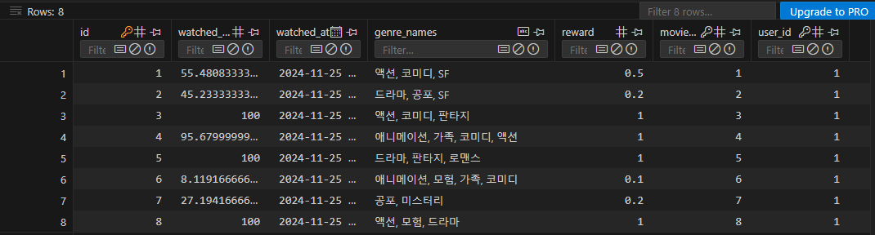
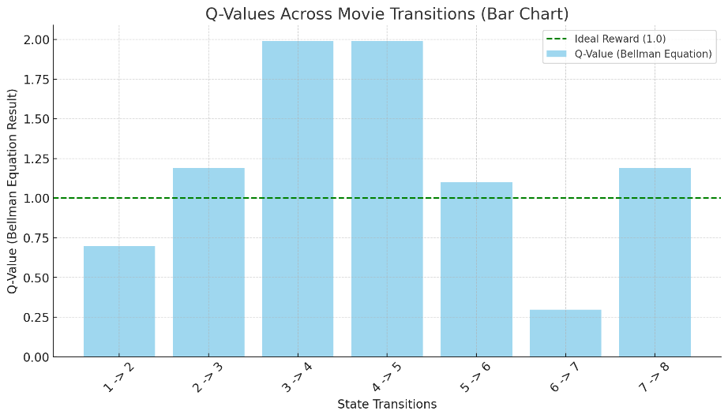
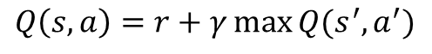
결과예시
문제정의
해결방안
문제점
방법론
DQN
역전파
기능설명
결론
개선점
벨만 방정식
$$Q\left(s,a\right)=r+γ\max{Q(s^{′},a^{′})}$$
매개변수
Q-value
영화 장르
5 -> 6
1.099
모험, 가족
6 -> 7
0.298
공포, 미스터리
7 -> 8
1.135
액션, 드라마

Slide 8
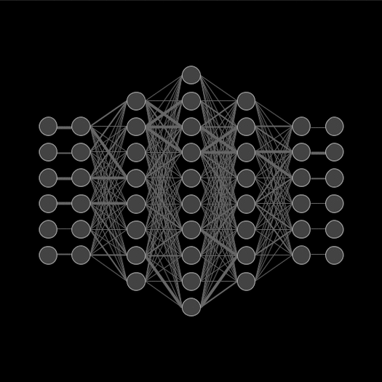
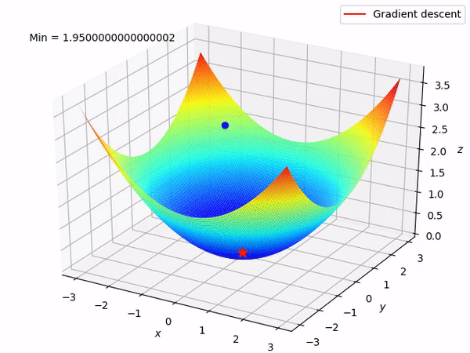
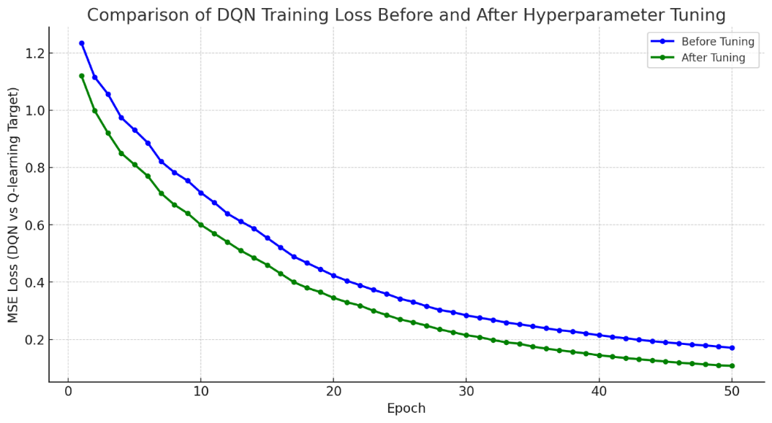
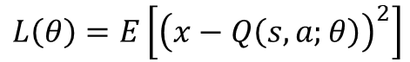
방법론
문제정의
해결방안
문제점
방법론
DQN
역전파
기능설명
결론
개선점
역전파
$$L\left(θ\right)=E\left[{\left(x−Q\left(s,a;θ\right)\right)}^{2}\right]$$
최적화 전후
매개변수
최적화 전
최적화 후
은닉층 노드 수
128
256
학습률
0.001
0.0038
탐험률
0.1 (고정)
1.0에서 시작, 점진적 감소

Slide 9
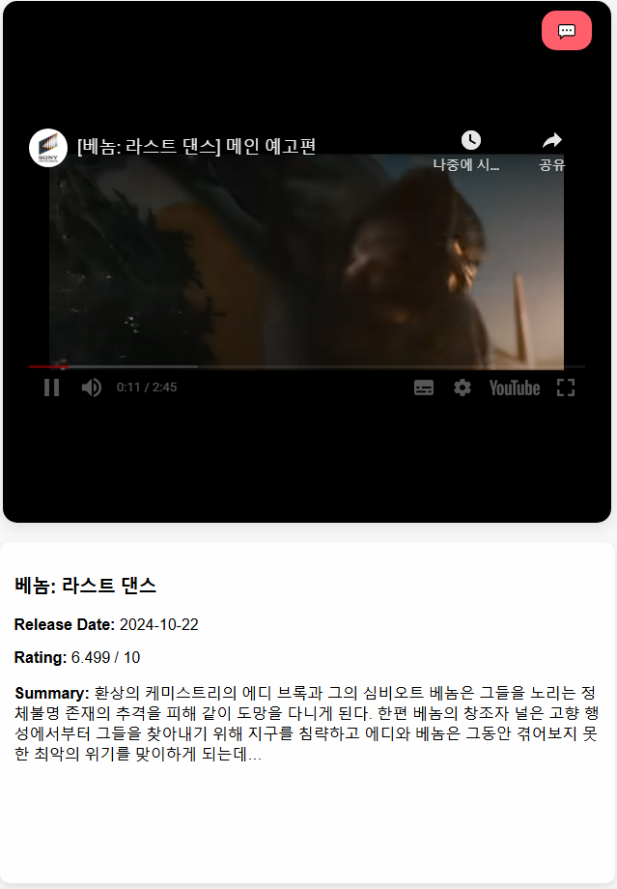
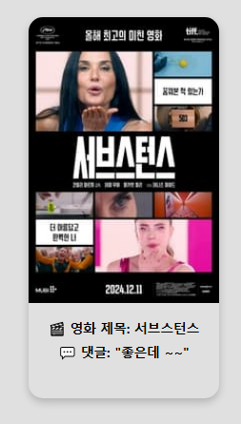
기능설명
문제정의
해결방안
문제점
방법론
DQN
역전파
기능설명
결론
개선점
1. 퍼스널 컬러
2. 숏츠
3. 댓글
#ff5f6d

Slide 10



결론
문제정의
해결방안
문제점
방법론
DQN
역전파
기능설명
결론
개선점
사람들이 OTT플랫폼 컨텐츠 선택에 많은 시간을 할애함.
콘텐츠 선택 시간을 줄이고 영화에 대한 흥미를 가지게 하기 위해 가장 매력적인 플랫폼인 숏츠와 영화를 결합함.
사람들이 자신이 좋아하는 영화를 볼 수 있도록 DQN을 사용하여 빠르고 유저 최적화된 숏츠를 제공

Slide 11
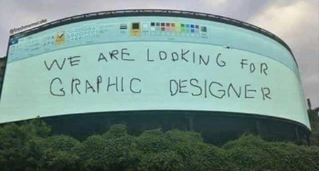
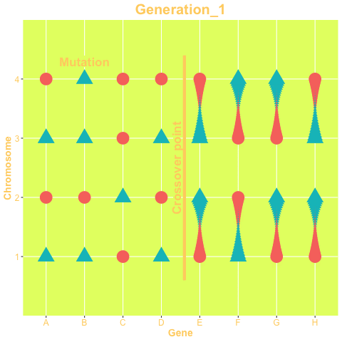
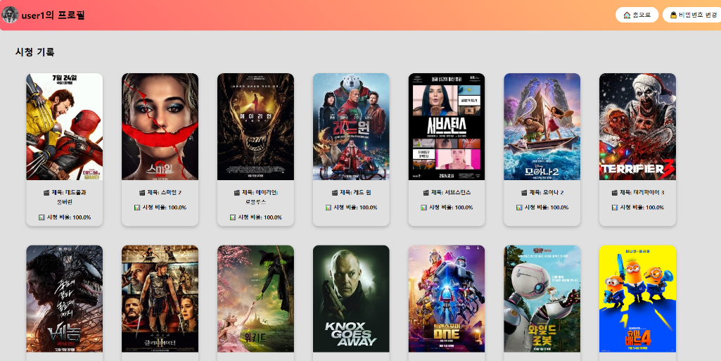
개선점
2. 디자인 문제
문제정의
해결방안
문제점
방법론
DQN
역전파
기능설명
결론
개선점
1. 돌연변이 활용

